Slide 1
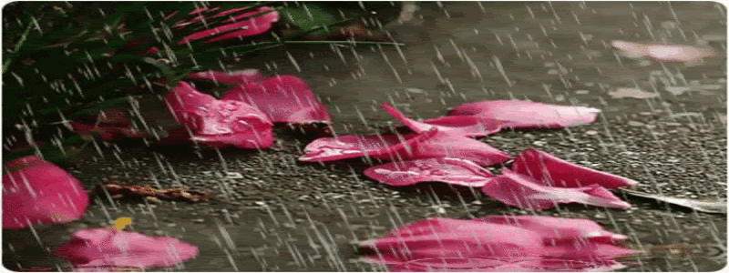
আজকের ক্লাশে সবাইকে---
স্বাগত

Slide 2
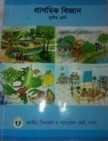
উপস্থাপনায়:
পাঠ পরিচিতিঃ
বিজন বেপারী
সহকারি শিক্ষক
বাজিতপুর সরকারি প্রাথমিক বিদ্যালয়।
ঝালকাঠি সদর, ঝালকাঠি।।
শ্রেণিঃ তৃতীয়
বিষয়ঃ প্রাথমিক বিজ্ঞান
সাধারন পাঠঃ ‘জীবনের জন্য পানি’
বিশেষ পাঠঃ ‘পানির উৎস’
সময়ঃ ৩৫ মিনিট

Slide 3
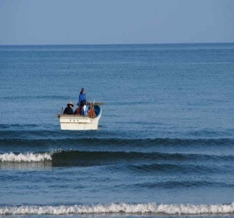
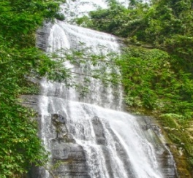
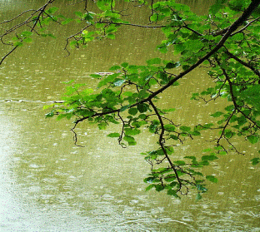
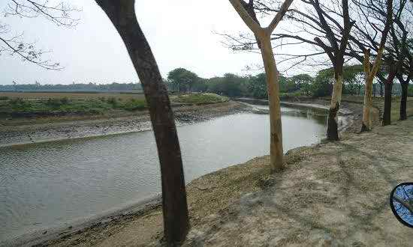
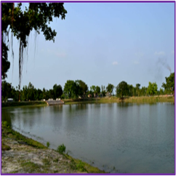
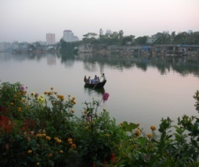
জল রাশির বিভিন্ন উৎস

Slide 4
আজ আমরা পড়বো------
‘পানির উৎস’

Slide 5
শিখনফল:
শিক্ষার্থীরা-------
১। পানির উৎসগুলোর নাম বলতে পারবে।
২। পানির প্রাকৃতিক ও মানুষের তৈরি উৎসগুলো চিহ্নিত করে লিখতে পারবে।

Slide 6
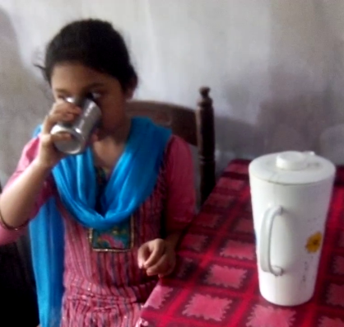
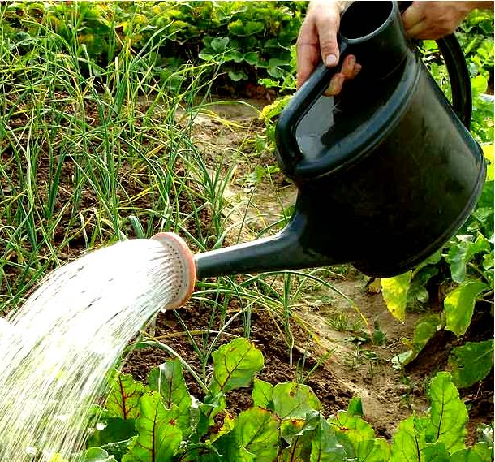
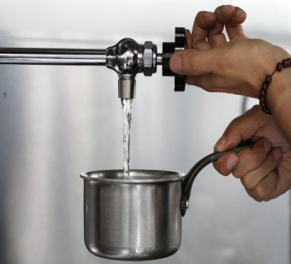
পানি পান
আমরা পানি পান করি। বেঁচে থাকার জন্য প্রাণী ও উদ্ভিদের পানির প্রয়োজন। পানি মানুষের জন্য অত্যন্ত গুরুত্বপূর্ণ।
গাছে পানি দেওয়া
রান্নায় পানি

Slide 7
পানি আমরা কোথা থেকে পাই? বইয়ের আলোকে একটি ছক তৈরি করে পানির উৎসগুলোর নাম লেখ।
দলগত অনুশীলন:
পানির উৎস

Slide 8
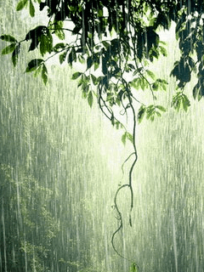
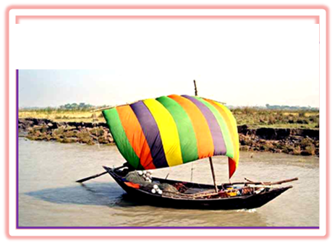
বৃষ্টি
নদী

Slide 9
ঝরনা
সাগর

Slide 10
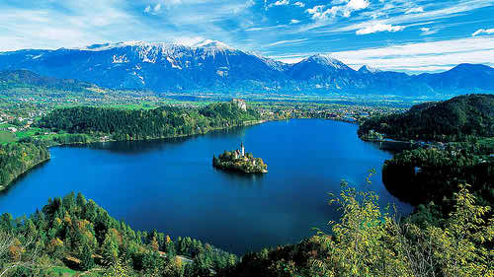
খাল
হ্রদ

Slide 11
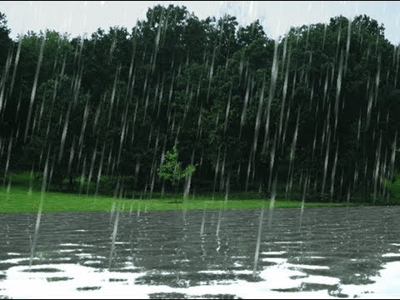
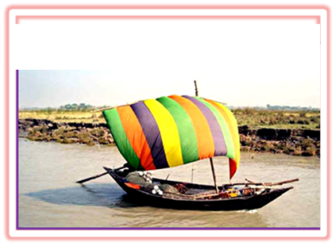
‘পানির প্রাকৃতিক উৎস’
ছবিতে তোমরা কী দেখতে পাচ্ছ? এককথায় এগুলোকে আমরা কী বলতে পারি?

Slide 12
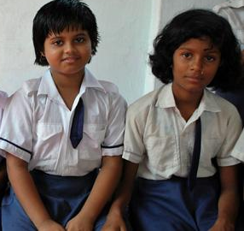
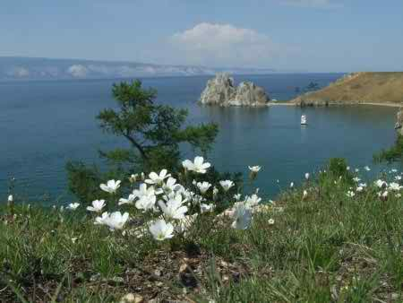
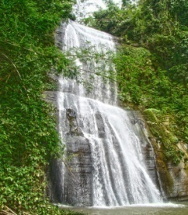
জোড়ায় অনুশীলন: সময়-৫ মিনিট
পানির ৫টি প্রাকৃতিক উৎসের নাম লেখ। এগুলোকে কেন প্রাকৃতিক উৎস বলা হয়? বন্ধুর সাথে আলোচনা করে লেখ।

Slide 13
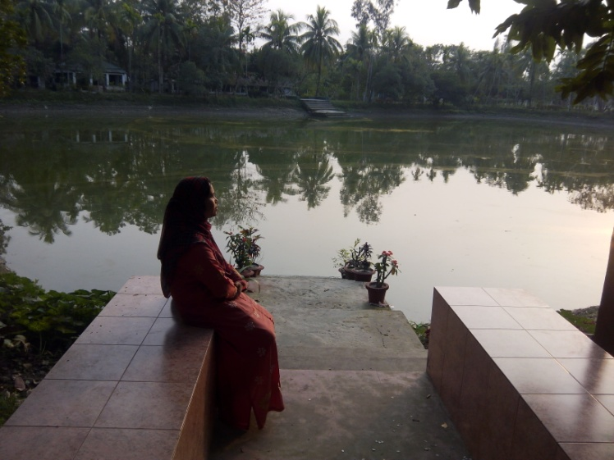
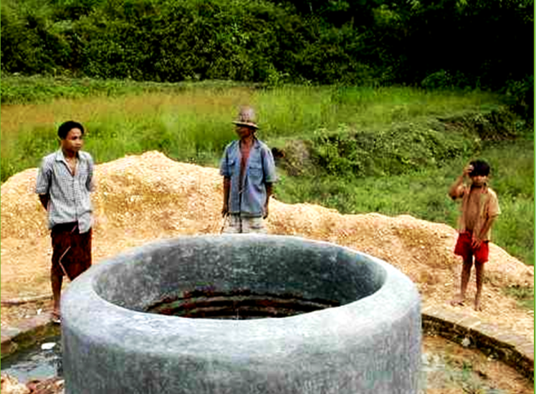
পুকুর
কুয়া

Slide 14
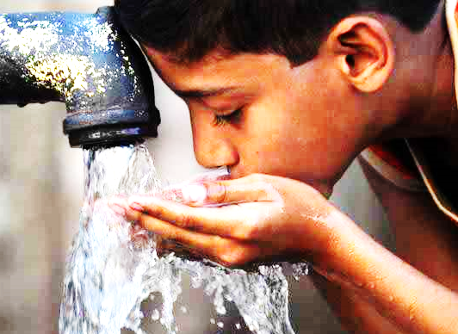
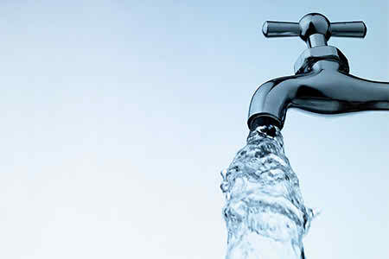
নলকূপ
পানির কল

Slide 15
একক কাজ: সময়-৫ মিনিট
পাঠ্যবইয়ের ছকের আলোকে একটি ছক তৈরি করে উপরের ছবিগুলো থেকে পানির প্রাকৃতিক ও মানুষের তৈরি উৎসগুলো আলাদা করে লেখ।
প্রাকৃতিক উৎস | মানুষের তৈরি উৎস

Slide 16
বিষয়বস্তু
ও সারসংক্ষেপ

Slide 17
মূল্যায়ন:
ছবিগুলো থেকে পানির প্রাকৃতিক উৎসগুলোর নাম বোর্ডে এসে লেখঃ
ঝরনা
হ্রদ
বিল
অনেক ধন্যবাদ।

Slide 18
এককথায় উত্তর দাও:
পান করার পানি তোমরা কোথা থেকে পাও?
তোমরা কোথায় সাঁতার কাটো?
রান্নার কাজে কোন তরল পদার্থটি বেশি প্রয়োজন?
কুয়া পানির কোন উৎসের অন্তর্ভুক্ত?

Slide 19
আজ তোমরা যা শিখলে-------
পানির বিভিন্ন উৎসের নাম।
পানির প্রাকৃতিক ও মানুষের তৈরি উৎসগুলো চিহ্নিতকরণ ও সেগুলোর নাম বলতে ও লিখতে পারা।

Slide 20
আবার দেখা হবে----
“সবাইকে
ধন্যবাদ”

